Slide 1
Арт. 525888
Цена: 1 250
Арт. 516234 Цена: 1 100
Арт. 550076/550077
Цена: 950
Арт. 525862/525863
Цена: 900
Арт. 527852/527851
Цена: 800
Арт. 466502/466501/466449
Цена: 800
Арт. 384598 Цена: 750
Арт. 583989 Цена: 750
Арт. 525849 Цена: 700
Арт. 217480/217476
Цена: 700
Арт. 583979/583978
Цена: 650
Арт. 525849 Цена: 600
Арт. 272986/272984
Цена: 550

Slide 2
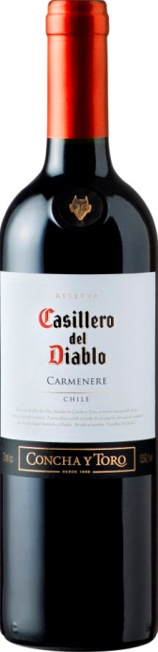
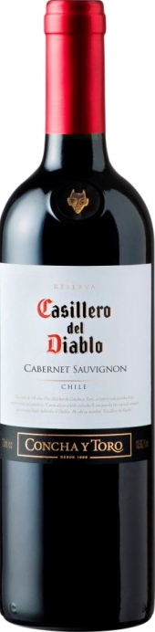
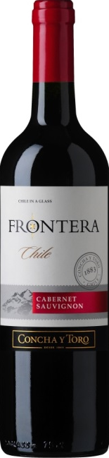
Арт. 583022 Цена: 500
Арт. 603066/588554
Цена: 500
Арт. 229295/56237
Цена: 460
Арт. 592246/592242
Цена: 400
Арт. 12898/12899/12897/312684
Цена: 350
Арт. 86511/107505/86513/107502
Цена: 275
Арт. 607270/607271
Цена: 250

